Slide 1
שופטים
פרק ה

Slide 2

שירת דבורה
פרק ה

Slide 3
פסוקים 1-16
בחלקו הראשון של השיר ישנה הזמנה לקהל השומעים להאזין לשירת הניצחון.
השיר מתאר את המצב בארץ טרם הניצחון, וכמו כן כולל דברי שבח לשבטים שהתנדבו לצאת למלחמה ודברי גנאי וביקורת כלפי מי שלא השתתפו בה.

Slide 4
תקבולת
אמצעי ספרותי המעשיר את הטקסט. ישנם סוגים שונים של תקבולות.
תקבולת נרדפת
צלע ב' חוזרת על הרעיון של צלע א' במילים נרדפות. כלומר, הן מביעות אותו הרעיון פעמיים.
לדוגמא: שמעו מלכים, האזינו רוזנים

Slide 5
פסוק 16
טז לָמָּה יָשַׁבְתָּ, בֵּין הַמִּשְׁפְּתַיִם(גדרות צאן), לִשְׁמֹעַ, שְׁרִקוֹת עֲדָרִים (שירי רועים ונגינתם);
לִפְלַגּוֹת רְאוּבֵן, גְּדוֹלִים חִקְרֵי- לֵב.
דבורה פונה לשבט ראובן ואומרת: העדפת לנוח בין גדרות הצאן ולהתווכח אם לצאת למלחמה או לא.

Slide 6
פסוקים 17-18
יז גִּלְעָד, בְּעֵבֶר הַיַּרְדֵּן שָׁכֵן וְדָן, לָמָּה יָגוּר אֳנִיּוֹת;
אָשֵׁר, יָשַׁב לְחוֹף יַמִּים, וְעַל מִפְרָצָיו, יִשְׁכּוֹן
יח זְבֻלוּן, עַם חֵרֵף נַפְשׁוֹ לָמוּת (סיכן את חייו)- וְנַפְתָּלִי: עַל, מְרוֹמֵי שָׂדֶה.
יושבי גלעד (שבט גד וחצי שבט מנשה) ושבט דן התייצבו למלחמה, אף על פי שגרו רחוק.
שני שבטים מקבלים ציון לשבח על אומץ לבם ועל השתתפותם במלחמה: זבולון ונפתלי.

Slide 7
פסוקים 19-22
המלחמה נגד צבא סיסרא והניצחון הגדול

Slide 8
פסוק 19
יט בָּאוּ מְלָכִים, נִלְחָמוּ, אָז נִלְחֲמוּ מַלְכֵי כְנַעַן,
בְּתַעְנַךְ עַל-מֵי מְגִדּוֹ; בֶּצַע כֶּסֶף, לֹא לָקָחוּ.
מלכי כנען באו למלחמה נגד בני ישראל. המלחמה התרחשה בין תענך למגידו. מלכי כנען לא נצחו במלחמה ולא הצליחו לקחת שלל.

Slide 9
פסוק 20
כ מִן- שָׁמַיִם, נִלְחָמוּ; הַכּוֹכָבִים, מִמְּסִלּוֹתָם,
נִלְחֲמוּ, עִם- סִיסְרָא.
ה' הפעיל את גורמי השמיים לעזרתם של בני ישראל.

Slide 10
פסוק 21
כא נַחַל קִישׁוֹן גְּרָפָם נַחַל קְדוּמִים נַחַל קִישׁוֹן;
תִּדְרְכִי נַפְשִׁי, עֹז (דרכי נפשי באומץ על גופות האויבים).
ככל הנראה ירדו בשדה הקרב גשמים עזים. נחל קישון עלה על גדותיו והציף את הסביבה.
*שימו לב*- עד כה לא ידענו באמת כיצד בני ישראל ניצחו את צבא סיסרא.

Slide 11
פסוק 22
כב אָז הָלְמוּ, עִקְּבֵי-סוּס, מִדַּהֲרוֹת, דַּהֲרוֹת אַבִּירָיו (סוס מלחמה).
כאשר הוכה צבא סיסרא, נסו סוסי המלחמה ורגליהם הלמו בחוזקה בקרקע.

Slide 12
פסוק 23
בקשה מה' לקלל את מי שלא סייע במלחמה

Slide 13
פסוק 23
כג אוֹרוּ מֵרוֹז, אָמַר מַלְאַךְ יְהוָה (שליח האל)
אֹרוּ אָרוֹר (מקולל), יֹשְׁבֶיהָ:
כִּי לֹא-בָאוּ לְעֶזְרַת יְהוָה, לְעֶזְרַת יְהוָה בַּגִּבּוֹרִים.
מרוז זהו מקום שאינו ידוע. על סמך הכתוב יש לשער כי למרוז נועד תפקיד חשוב בניהול המערכה, אך תושביה לא הצטרפו למלחמה.

Slide 14
פסוקים 24-27
הריגתו של סיסרא בידי יעל

Slide 15
פסוק 24
כד תְּבֹרַךְ, מִנָּשִׁים- יעֵל, אֵשֶׁת חֶבֶר הַקֵּינִי:
מִנָּשִׁים בָּאֹהֶל, תְּבֹרָךְ
דברי ברכה ליעל. יעל ראויה לברכה יותר מכל הנשים היושבות באוהל.

Slide 16
פסוק 25
כה מַיִם שָׁאַל, חָלָב נָתָנָה; בְּסֵפֶל אַדִּירִים (לאנשים מכובדים), הִקְרִיבָה חֶמְאָה.
סיסרא ביקש מיל מים והיא הגישה לו חלב בספל של מכובדים. בספל לא היה חלב רגיל אלא חמאה, שהיא השמנת שבחלב- החלק המובחר שבו.

Slide 17
פסוק 26
כו יָדָהּ לַיָּתֵד תִּשְׁלַחְנָה, וִימִינָהּ לְהַלְמוּת עֲמֵלִים (פטיש עבודה);
וְהָלְמָה סִיסְרָא מָחֲקָה רֹאשׁוֹ, וּמָחֲצָה וְחָלְפָה רַקָּתוֹ.
לאחר מכן לקחה יתד ופטיש והכתה את סיסרא עד שראשו נמחץ.

Slide 18
פסוק 27
כז בֵּין רַגְלֶיהָ, כָּרַע נָפַל שָׁכָב: בֵּין רַגְלֶיהָ, כָּרַע נָפָל,
בַּאֲשֶׁר כָּרַע, שָׁם נָפַל שָׁדוּד (מוכה/ מובס).
הוא נפל בין רגליה ושם שכב מושפל ומת. רצף הפעלים מעצים את ההשפלה של סיסרא.

Slide 19
פסוקים 28-30
אם סיסרא

Slide 20
פסוק 28
כח בְּעַד הַחַלּוֹן נִשְׁקְפָה וַתְּיַבֵּב (בכתה) אֵם סִיסְרָא, בְּעַד הָאֶשְׁנָב (חלון):
מַדּוּעַ, בֹּשֵׁשׁ (מאחר) רִכְבּוֹ לָבוֹא- מַדּוּעַ אֶחֱרוּ, פַּעֲמֵי מַרְכְּבוֹתָיו.
אמו של סיסרא מביטה מחוץ לחלון, בוכה ושואלת: מדוע מרכבתו של סיסרא מאחרת לשוב משדה הקרב?

Slide 21
פסוק 29
כט חַכְמוֹת שָׂרוֹתֶיהָ, תַּעֲנֶינָּה; אַף-הִיא, תָּשִׁיב אֲמָרֶיהָ לָהּ.
היא ונשות שרים שסביבה מציעות פתרונות.

Slide 22
פסוק 30
ל הֲלֹא יִמְצְאוּ יְחַלְּקוּ שָׁלָל, רַחַם (כינוי לאישה) רַחֲמָתַיִם לְרֹאשׁ גֶּבֶר
שְׁלַל צְבָעִים לְסִיסְרָא, שְׁלַל צְבָעִים רִקְמָה:
צֶבַע רִקְמָתַיִם, לְצַוְּארֵי שָׁלָל (לצוואר השבויות).
הם מתעכבים מכיוון שהם מחלקים את השלל לאחר הניצחון, הכולל גם נשים שבויות ובגדים בצבעים שונים

Slide 23
פסוק 31
תפילה לסיום

Slide 24
פסוק 31
רגיעה
לא כֵּן יֹאבְדוּ כָל-אוֹיְבֶיךָ, יְהוָה,
וְאֹהֲבָיו, כְּצֵאת הַשֶּׁמֶשׁ בִּגְבֻרָתוֹ; וַתִּשְׁקֹט הָאָרֶץ, אַרְבָּעִים שָׁנָה.
תפילה המבקשת כי כל אויביו של ה' יושמדו, ואילו שאוהבי ה' יהיו כמו עוצמתה של השמש הזורחת.

Slide 25
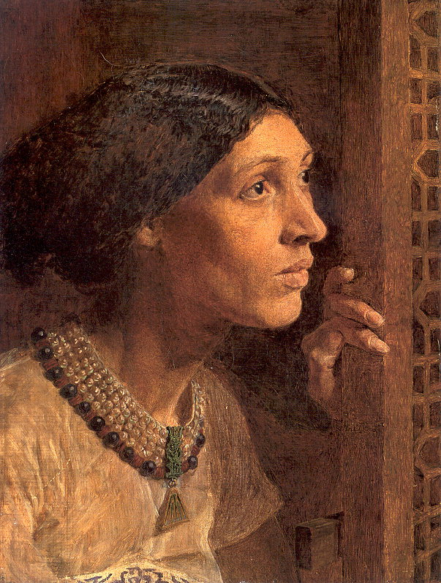
אם סיסרא משקיפה מן החלון
אלברט ג'וזף מור, המאה ה19.
בִּנְפֹל אוֹיִבְךָ אַל תִּשְׂמָח
וּבִכָּשְׁלוֹ אַל יָגֵל לִבֶּךָ
פֶּן יִרְאֶה ה'
וְרַע בְּעֵינָיו
וְהֵשִׁיב מֵעָלָיו אַפּוֹ
(משלי כ"ד 18-17)

Slide 26
לִפְנֵי שָׁנִים בְּסוֹף שִׁירַת דְּבוֹרָה,
שָׁמַעְתִּי אֶת דּוּמִיַּת רֶכֶב סִיסְרָא אֲשֶׁר בּוֹשֵׁש לָבוֹא,
מֵבִּיט בְּאִמּוֹ שֶל סִיסְרָא הַנִּשְׁקֶפֶת בַּחַלּוֹן,
אִשָׁה שֶׁפַּס כֶּסֶף בִּשְׂעָרָהּ.
שְׁלַל צְבָעִים רִקְמָה,
צֶבַע רִקְמָתַיִם לְצַוְּרֵי שָׁלָל, רָאוּ הַנְּעָרוֹת.
אוֹתָהּ שָׁעָה שָׁכַב בַּאֹהֶל כְּנִרְדָּם.
יָדָיו רֵיקוֹת מְאֹד.
עַל סַנְטֵרוֹ עִקְּבוֹת חָלָב חֶמְאָה וַדָּם.
הַדוּמִיָּה לֹא נִשְׁבְּרָה אֶל הַסּוּסִים וְאֶל הַמֶּרְכָּבוֹת,
גַּם הַנְּעָרוֹת שָׁתְקוּ אַחַת אַחַר אַחַת.
אַחַר זְמַן מַה שָׁקְעָה הַשֶׁמֶשׁ.
אַחַר זְמַן מַה כָּבוּ הַדִּמְדוּמִים.
אַרְבָּעִים שָׁנָה שָׁקְטָה הָאָרֶץ. אַרְבָּעִים שָׁנָה
לֹא דָּהֲרוּ סוּסִים וּפָרָשִׁים מֵתָיו לֹא נַעֲצוּ עֵינֵי זְכוּכִית.
אֲבָל הִיא מֶתָה, זְמַן קָצָר אַחַר מוֹת בְּנָהּ.
אמו/ חיים גורי

Slide 27
סיכום
פסוקים אלו מתארים את הניצחון הגדול של בני ישראל נגד צבא סיסרא, בקשתה של דבורה מה' לקלל את מרוז- עיר שלא סייעה במלחמה, תיאור הריגתו של סיסרא בידי יעל ופסוקים המתארים באופן אירוני את אמו של סיסרא הממתינה לו מבעד לחלון, ולא יודעת שכבר אינו בין החיים.

Slide 28
בשירת דבורה, נוספו לנו פרטים חדשים לגבי מאורעות המלחמה שלא ידענו מקריאת הסיפור בפרק ד:
נחל קישון עלה על גדותיו, ורכבי הברזל של צבא סיסרא נתקעו בבוץ. דבר שסייע לבני ישראל לנצח את הכנענים.
בשירת דבורה ישנו תיאור של השבטים שהשתתפו במלחמה, ושל השבטים שלא השתתפו בה.

